Slide 1

Desarrollo Fullstack

Slide 2
Les damos la bienvenida
Vamos a comenzar a grabar la clase

Slide 3
Clase 20
Clase 21
Base de Datos
Introducción
MySQL + Motor BBDD
Tipos de Datos
Diagramas ER
Base de Datos
DML (SELECT, INSERT, UPDATE, DELETE)
Manipulando datos de nuestra base
Relaciones + JOINS

Slide 4

BASES DE
DATOS
Fundamentos

Slide 5
¿Qué es un dato?
Un dato es información que refleja el valor de una característica de un objeto real, sea concreto, abstracto o hasta imaginario.
Son representaciones de un determinado atributo o variable cualitativa o cuantitativa.

Slide 6
¿Qué es una Base de datos?
Es un conjunto de datos almacenados y organizados que pueden estar o no relacionados entre sí.
Estos datos pertenecen a un mismo contexto y su almacenamiento surge de la necesidad de persistencia de datos, es decir, guardar para usar después.

Slide 7
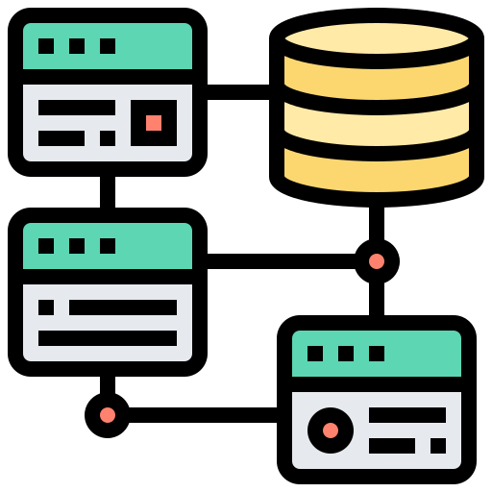
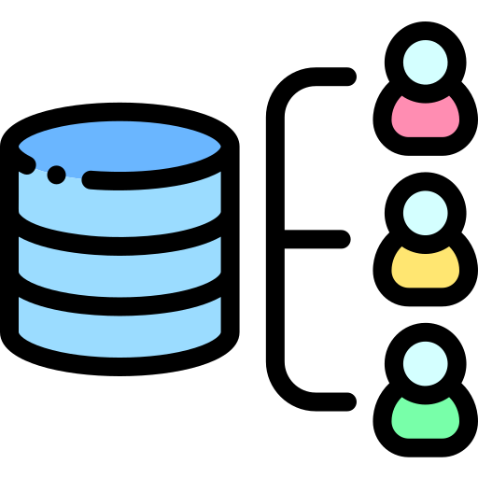
Tipos de Bases de Datos
Relacional
No Relacional
Los datos pertenecen a entidades, donde cada uno puede estar relacionado al dato de otra entidad diferente.
Estas entidades se organizan como un conjunto de tablas con columnas y filas donde las columnas son propiedades de la entidad y las filas se componen de los distintos valores de cada propiedad.
Utilizan el lenguaje SQL.
Es un enfoque diferente, donde cada entidad es un objeto independiente con sus propiedades, atributos y valores.
No requieren una estructura definida ni muy diseñada ya que nuestros datos no van a estar relacionados entre sí.
Se las conoce como bases de datos NoSQL.

Slide 8

SQL - Structured Query Language
El lenguaje de base de datos más conocido y utilizado de todos.
Es un lenguaje estándar para el manejo de información desde una base de datos relacional.
Se utiliza a través de un SGBD (Sistema Gestor de Base de Datos) que hacen su propia implementación del lenguaje SQL.

Slide 9






Sistemas Gestores de BBDD
Las bases de datos funcionan mediante gestores de bases de datos, diseñados para almacenar, gestionar y compartir información de manera eficiente.
Estos existen tanto para BBDD relacionales (MySQL, Postgre, SQL Server, MariaDB), como No relacionales (mongoDB, redis), entre otros.

Slide 10
MySQL
Es un sistema de administración de bases de datos para bases de datos relacionales.
Podemos utilizar MySQL desde:
CLI: MySQL Shell
GUI: MySQL Workbench, HeidiSQL, PhpMyAdmin
Notes:
CLI: Command Line Interface (A través de la línea de comandos)
GUI: Graphic User Interface (A través de un programa con interfaz Gráfica).

Slide 11
Instalamos MySQL y la interfaz gráfica con la que vamos a trabajar.

Slide 12
Conceptos Básicos
Bases de datos relaciones

Slide 13
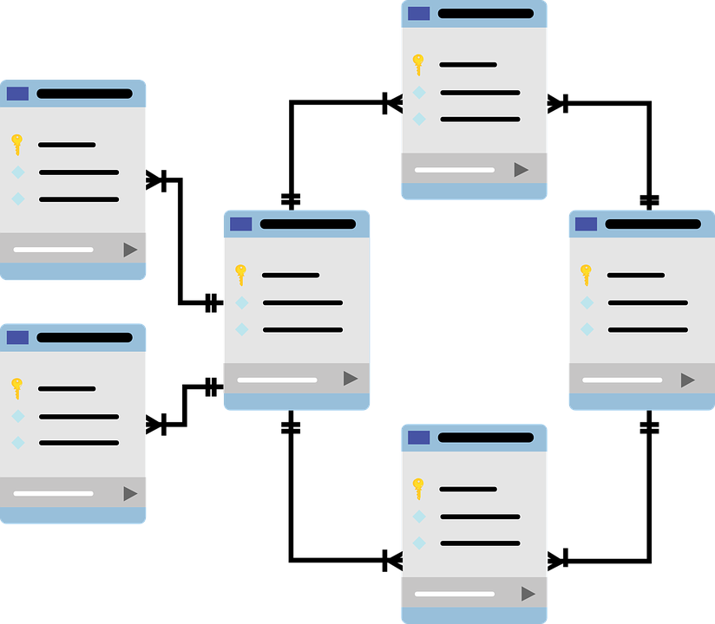
Entidad
Las entidades representan cosas u objetos (ya sean reales o abstractos), que se diferencian claramente entre sí.
Estas entidades se representan en diagramas entidad/relación.

Slide 14
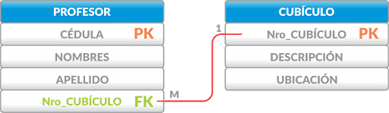
Atributos
Definen o identifican las características de una entidad.
En el siguiente ejemplo tenemos un profesor que posee los atributos cédula, nombres, apellido y nro_cubículo.

Slide 15
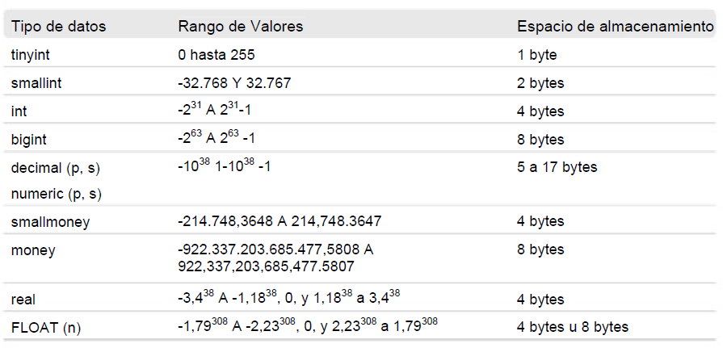
Tipos de datos Numéricos

Slide 16
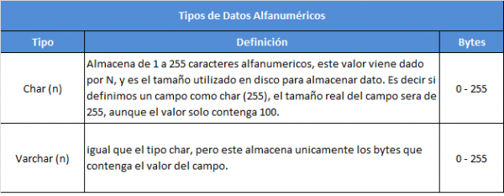
Tipos de datos Alfanuméricos

Slide 17
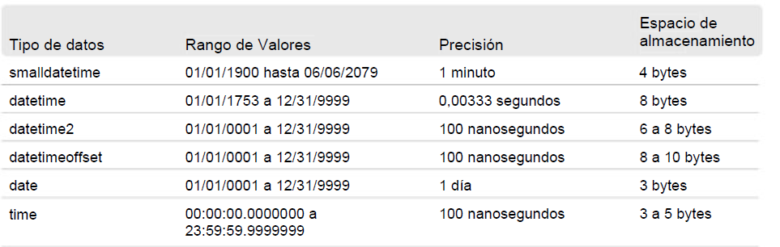
Tipos de datos de Fecha

Slide 18
Constraints o Restricciones
Se utilizan para limitar o establecer distintas características de un dato en una tabla.
NOT NULL
El valor de ese campo no puede ser nulo o vacío.
UNIQUE
El valor de ese campo no puede repetirse en la misma columna.
DEFAULT
Valor por defecto si no se ingresa ningún valor.
PRIMARY KEY
Identifica de forma única cada fila de la tabla.
FOREIGN KEY
Identifica la relación entre campos de diferentes tablas.

Slide 19
Lenguaje DDL
CREATE
Crear una base de datos, tablas, vistas, etc.
El lenguaje de definición de datos es el que se encarga de la modificación de la estructura de los objetos de la base de datos.
Nos permite modificar, borrar o definir las tablas en las que se almacenan los datos de la base de datos mediante las sentencias: CREATE, ALTER, DROP y TRUNCATE.
ALTER
Modificar la estructura, por ejemplo añadir o borrar columnas de una tabla.
TRUNCATE
Elimina los datos de una tabla pero no la tabla.
DROP
Eliminar los objetos de la estructura, por ejemplo un índice o una secuencia.

Slide 20
Comandos Básicos
Crear Base de Datos:
CREATE DATABASE prueba;
Puede fallar si la tabla ya existe.
CREATE DATABASE IF NOT EXISTS prueba;
Eliminar Base de Datos:
DROP DATABASE prueba;
DROP DATABASE IF EXISTS prueba;
Una vez eliminada no se pueden recuperar los datos.
Seleccionar Base de Datos:
USE prueba;
Crear Tabla
CREATE TABLE usuarios (
id int primary key auto_increment, usuario varchar(12) not null,
nombre varchar(15) not null,
edad tinyint not null
);

Slide 21
Comandos Básicos
Modificar Tabla:
ALTER TABLE usuarios CHANGE name nombre;
ALTER TABLE usuarios ADD apellido varchar(15);
Vaciar Tabla:
TRUNCATE usuarios;
Mostrar Columnas:
DESCRIBE usuarios;
Notes:
https://devhints.io/mysql más comandos

Slide 22
No te olvides de dar el presente

Slide 23
Recordá:
Revisar la Cartelera de Novedades.
Hacer tus consultas en el Foro.
Todo en el Aula Virtual.

Slide 24
Gracias

